Slide 1
МКУК «Здвинский районный музей боевой и трудовой славы»
Подвиг села

Slide 2
Задачи, поставленные при работе над проектом «Подвиг села»
Сохранять и передавать информацию о трудовом подвиге тружеников тыла Здвинского района.
Поддерживать и развивать преемственность поколений (через различные формы и методы подачи музейно-архивной информации)
Воспитывать патриотические чувства: любовь к малой родине и уважение к историческому наследию.

Slide 3
Неизмеримый вклад в Победу
Велик вклад участников трудового фронта в Победу. Подвиг тех, кто в тылу совершал невозможное, кто в 13-15 лет стал кормильцем своей семьи и страны; взрослых, которые выбрали этот нелегкий путь.
За героический труд во время войны более 10000 рабочих, колхозников, педагогов, медицинских работников, служащих награждены правительственными наградами, в том числе медалью «За доблестный труд в Великой Отечественной войне 1941-1945 гг.»

Slide 4
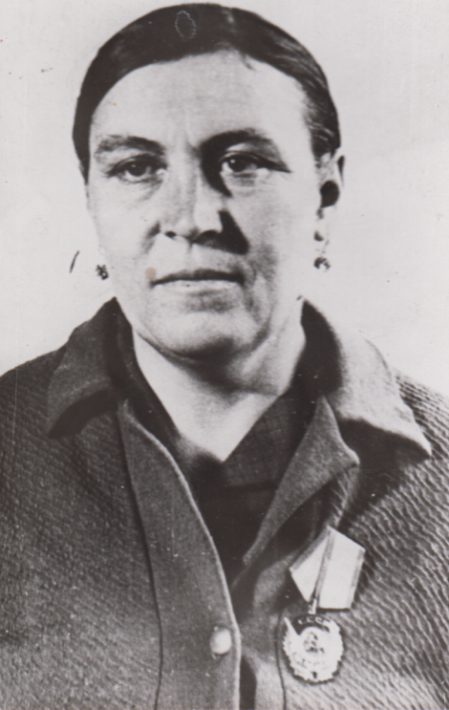
Артюх Анастасия Ивановна

Slide 5
Артюх Анастасия Ивановна
Родилась в 1926 года. С 15 лет работала телятницей совхоза « Горносталевский», награждена орденом «Трудового Красного Знамени». За достигнутые успехи в развитии народного хозяйства СССР награждена серебряной медалью.

Slide 6
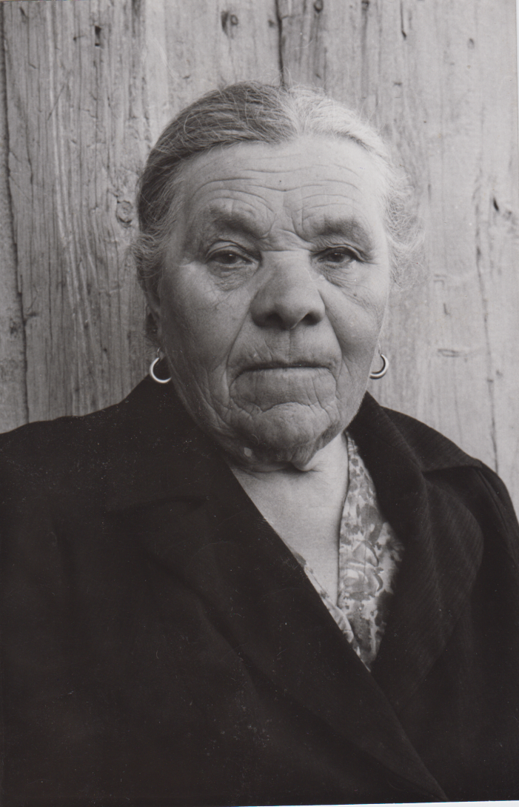
Бережная Ефросинья Лукъяновна

Slide 7
Бережная Ефросинья Лукъяновна
Механизатор Горносталевской МТС, Награждена « За доблестный труд в ВОВ 1941-1945 год». В годы войны работала на тракторе. После войны продолжила работать в селе Старогорностали. Награждена множественными почетными грамотами за труд.

Slide 8
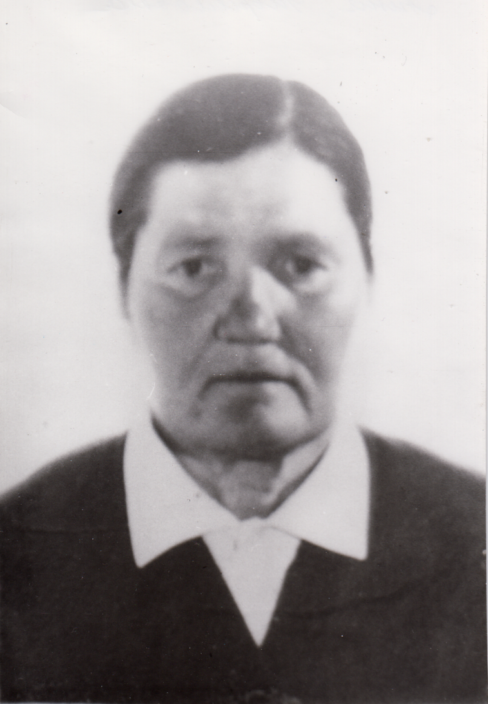
Дядюк Анна Гавриловна

Slide 9
Дедюк Анна Гавриловна
Родилась в 1916году в селе Нижний- Чулым. В1930 году начала работать телятницей в колхозе «Пролетарий» (с. Н- Чулым). В годы войны и после военные работала комбайнером. Награждена медалью «За доблестный труд в годы ВОВ», в 1975году- медалью «Тридцать лет Победы в ВОВ 1941-1945 года».

Slide 10
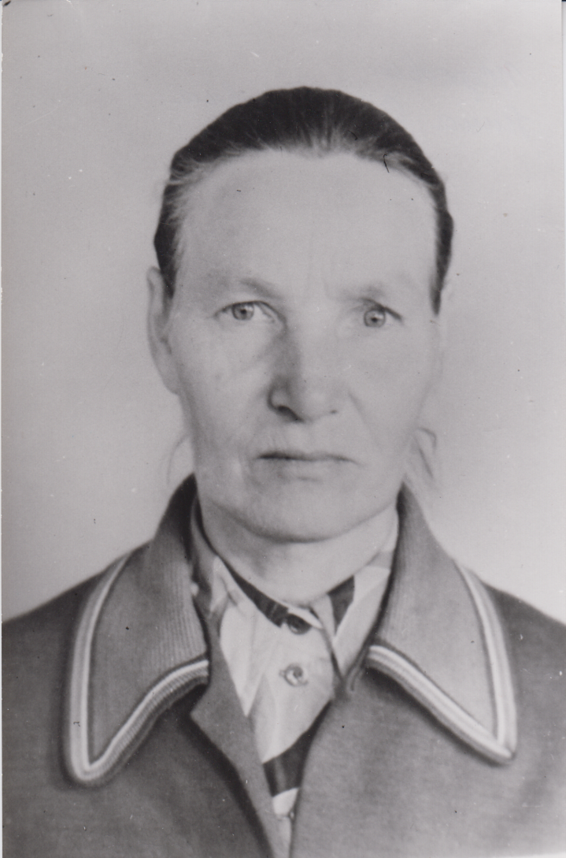
Жукова Нина Степановна

Slide 11
Жукова Нина Степановна
Родилась в 1923 года в селе Верх-Каргат. Начала работать с 1938 года- пояркой на ферме. Выучилась на курсах комбайнёров. По окончании курсов работала комбайнёром с 1942 по 1946 годы в Верх-Каргатском совхозе. После войны стала работать в животноводстве. Награждена медалью «За доблестный труд в годы ВОВ 1941-1945год», медалью «30 лет Победы в ВОВ 1941-1945год», медалью «Ветеран труда».

Slide 12
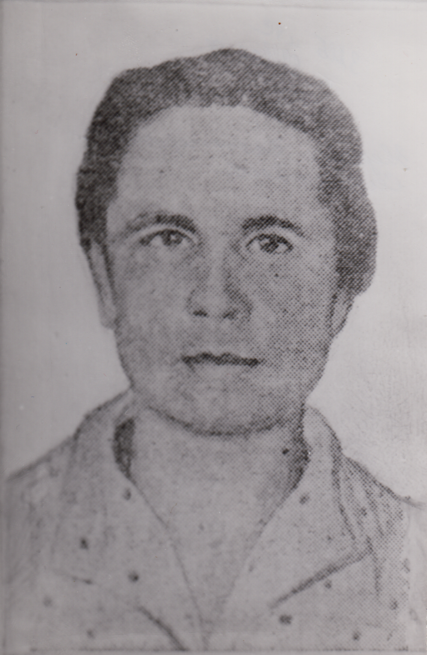
Зверева Екатерина Семеновна

Slide 13
Зверева Екатерина Семеновна
Родилась в 1893 году в Алтайском крае. С 1931 года становится членом колхоза имени Андреева, в с. Лянино. В течении 18 лет (1933 года) работала телятницей. В 1947 году ей присвоено звание «Лучшая телятница». Награждена медалью «За доблестный труд в ВОВ». Избиралась депутатом в областной совет.

Slide 14
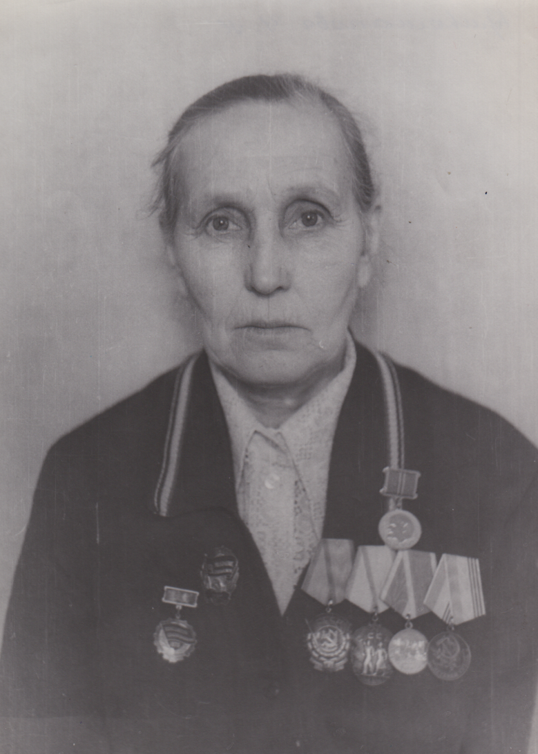
Кривошапова Ульяна Никифоровна

Slide 15
Кривошапова Ульяна Никифоровна
Родилась в 1922 году в селе Верх-Урюм. В тяжелые военные годы работала в колхозе «Заветы Ленина» трактористкой, дояркой и телятницей. Позднее зоотехником и бригадиром животноводства. Награждена: медалью «За доблестный труд в годы ВОВ 1941-1945 годы», медалью «За освоение целинных земель», медалью «Ветеран труда», знаком «Заслуженный колхозник». Занесена в районную книгу Почета.

Slide 16
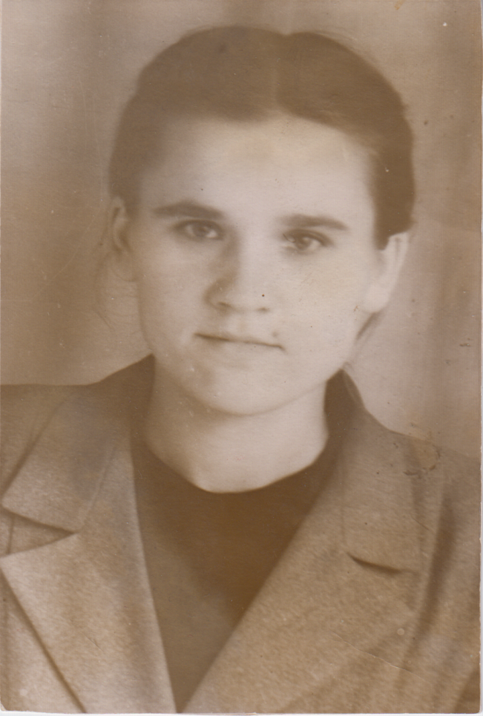
Кондрашкина Анна Никифоровна

Slide 17
Кондрашкина Анна Никифоровна
Родилась в 1925 году. Работала преподавателем немецкого языка в 1942 году, с 1944 года преподавателем в Верх-Каргатской неполной средней школе с 5-10 класс. После войны- завуч ЗСОШ. Награждена медалью «За Доблестный труд» в ознаменование 100- летия со дня рождения Ленина В.И., орден « Трудового Красного знамени», медали «Ветеран труда».

Slide 18
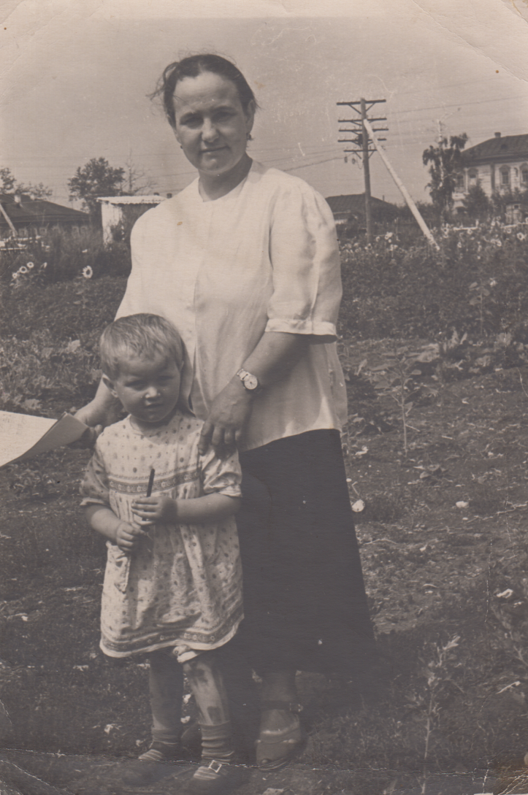
Кузнецова Любовь Матвеевна

Slide 19
Кузнецова Любовь Матвеевна
Родилась в 1911. В 1929 году окончила зоотехникум. В 1930 году была избрана секретарем комсомольской ячейки. С 1933 по 1965 годы работала учителем начальных классов в с. Нижний Чулым, в с. Старогорностали , в р.п. Здвинске. В 1942 году работала в детском саду в селе Верх-Каргат. За труд в годы войны награждена медалями и почётными грамотами.

Slide 20
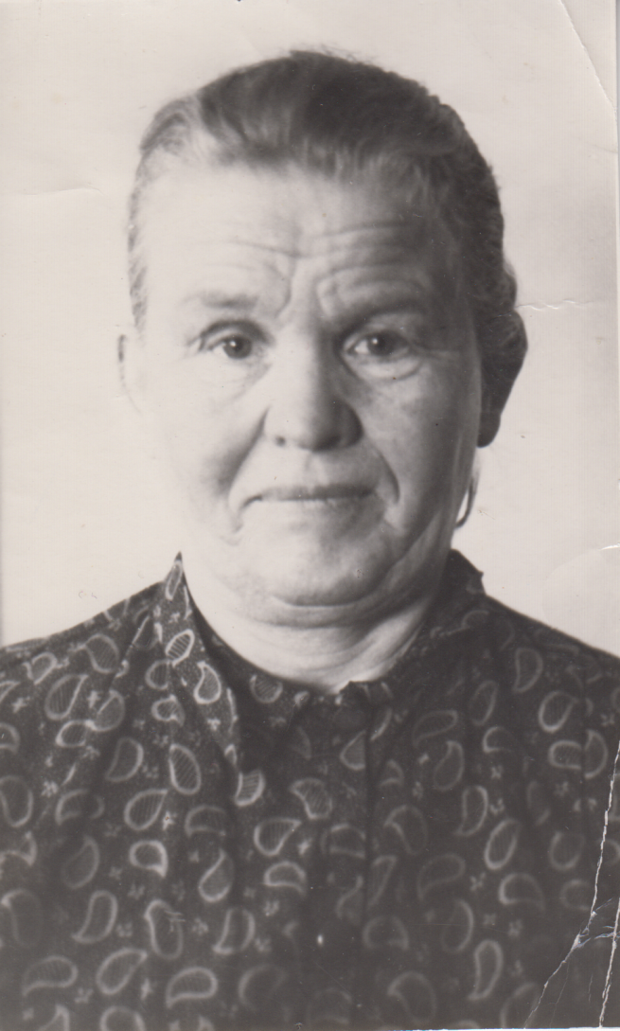
Камыш Анисья Константиновна

Slide 21
Камыш Анисья Константиновна
Родилась в 1905 года в селе Нижний Урюм Здвинского района.
Трудовой путь начала с 1930 года- работала в колхозе им. Мичурина.
В военные годы на кирпичном заводе. Позже в бригаде колхоза имени
Мичурина. Награждена юбилейными медалями за Победу в ВОВ,
медалью за материнство.

Slide 22
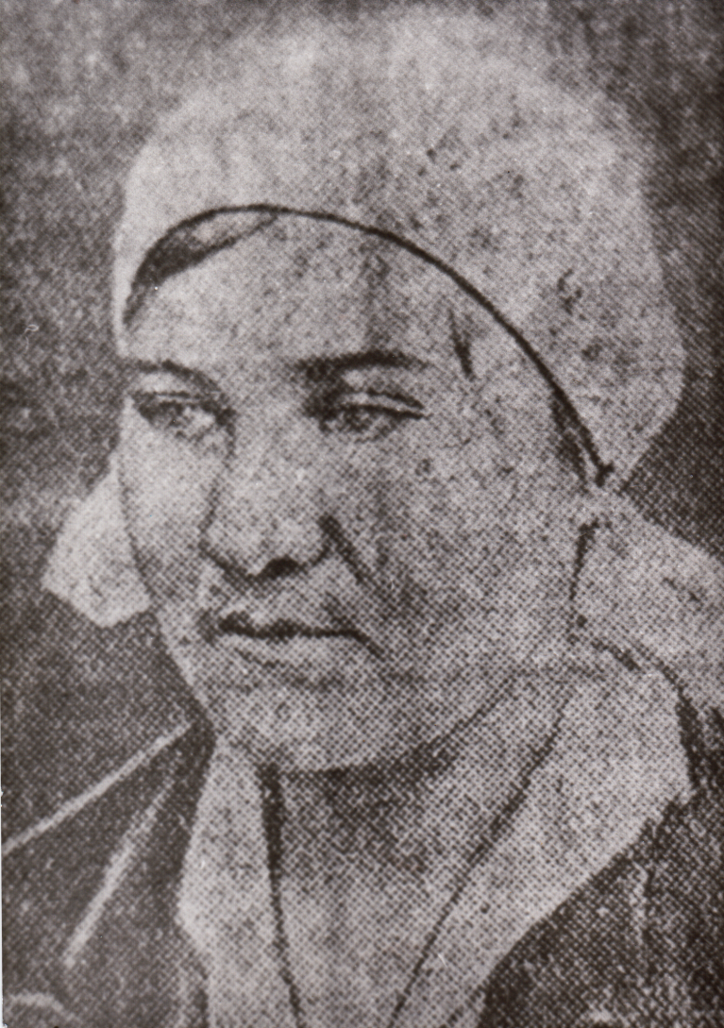
Прохорова Евдокия Борисовна

Slide 23
Прохорова Евдокия Борисовна
Родилась в селе Нижний -Урюм Здвинского района. В 1937 году ей было присвоено звание «Стахановка». В 1939 году за хорошую работу была кандидатом на сельскохозяйственную выставку в Москве. В годы войны работала пояркой в колхозе имени Мичурина.

Slide 24
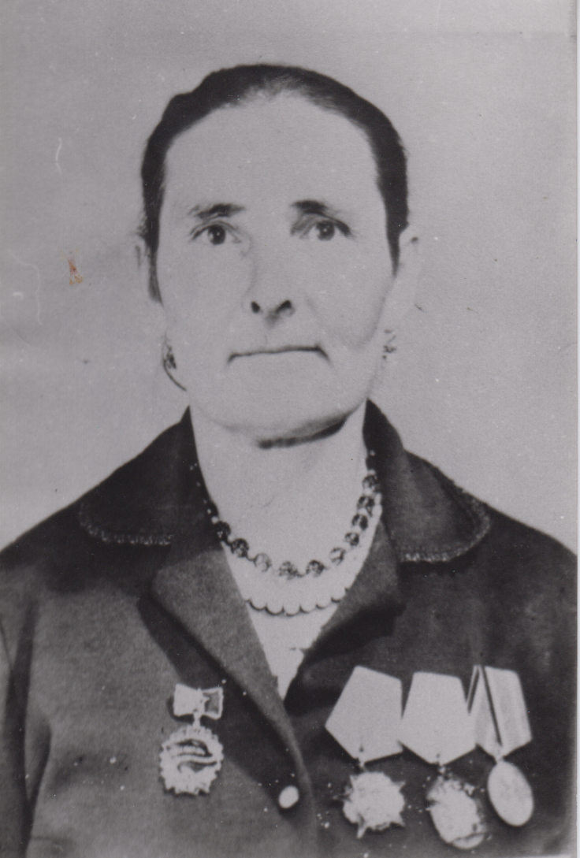
Хомович Матрена Гордеевна

Slide 25
Хомович Матрена Гордеевна
Родилась в 1920 году в селе Хапово. В 1943 году работала
в Сарыбалыкском районе совхозе, в животноводстве дояркой,
пояркой в профилактории.
Награждена: орденом «Октябрьская революция»
орденом «Знак почета»
медаль «Ветеран труда»
медаль «XXX лет Победы в ВОВ в 1941-1945года»
Знак «Победитель социальных соревнований»
Медаль « За доблестный труд».

Slide 26
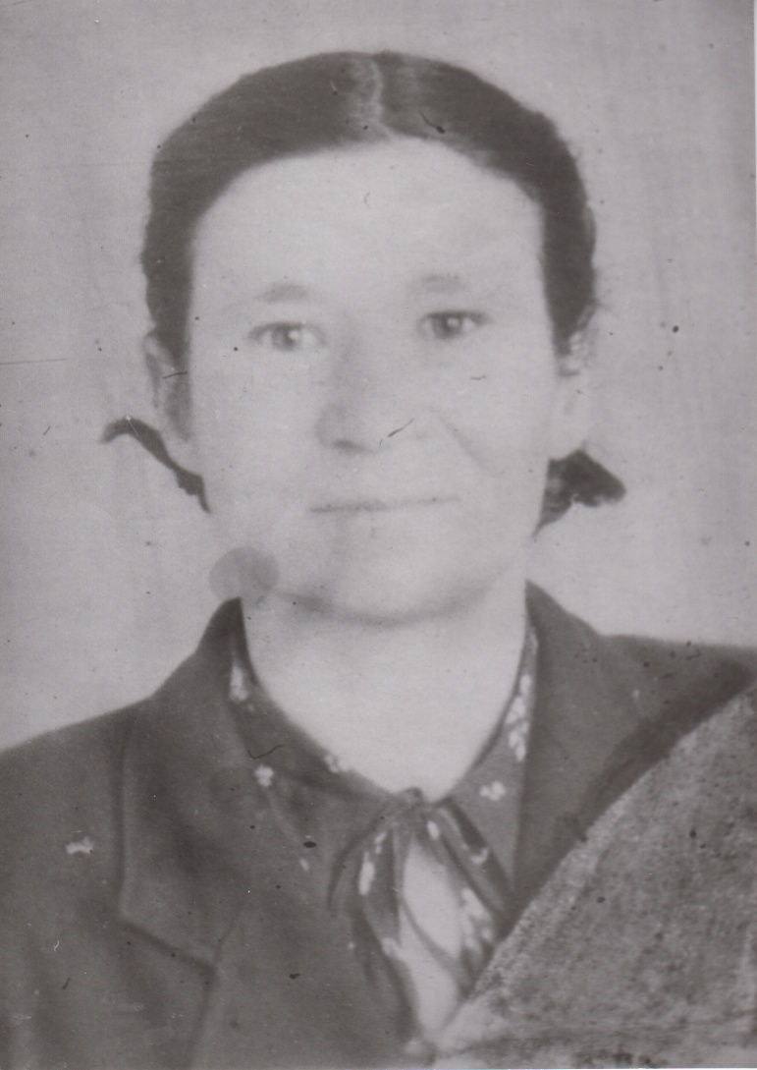
Касьянова Мария Васильевна

Slide 27
Касьянова Мария Васильевна
Родилась в 1921 году в селе Нижний – Чулым. Трудовой путь начала в 1940 - х годах комбайнером в Горносталевской МТС. После войны работала в Сарыбалыкском совхозе комбайнером. Награждена медалью «За доблестный труд в ВОВ 1941-1945 гг.», юбилейной медалью «Тридцать лет Победы в ВОВ 1941-1945 годы», медалью «Ветеран труда».

Slide 28
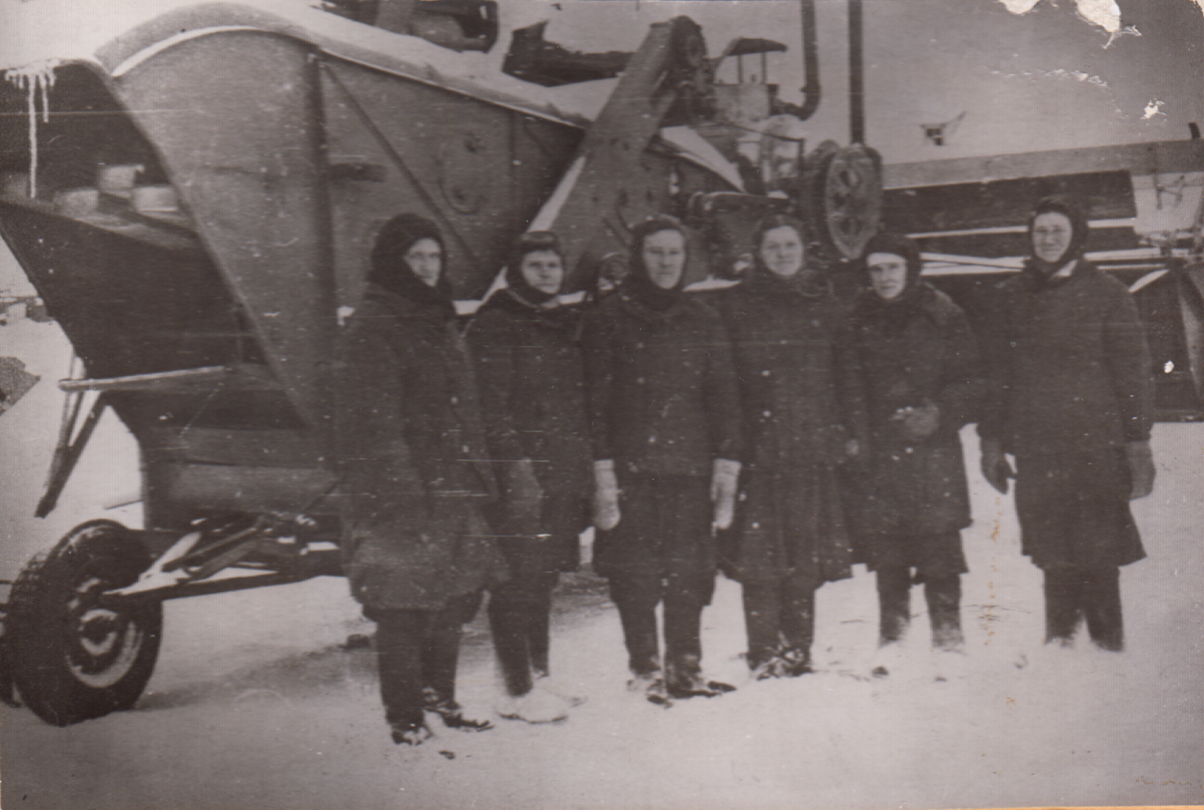
Женщины – механизаторы Горносталевской МТС в годы ВОВ

Slide 29
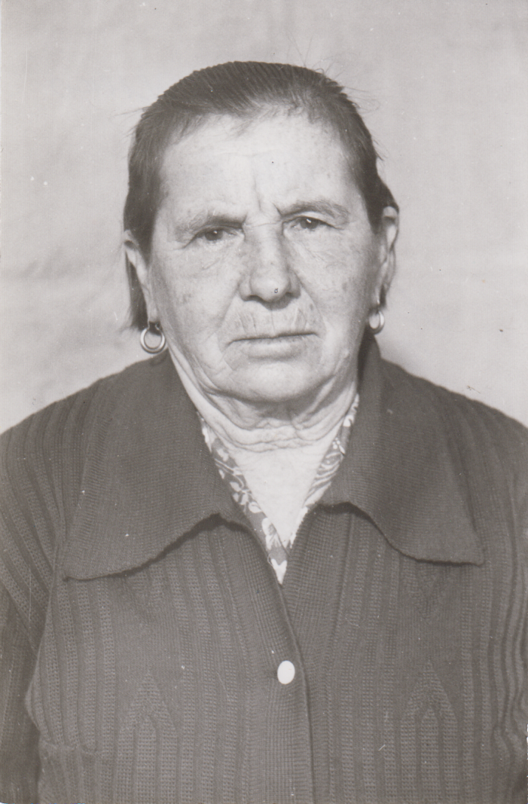
Столяренко Лукерья Трофимовна

Slide 30
Столяренко Лукерья Трофимовна
Родилась в 1920 году в селе Верх-Каргат. Трудовая деятельность началась с 1942 года, комбайнером в Горносталевской МТС. Награждена медалями: «За доблестный труд в годы ВОВ 1941-1945», «За освоение целинных земель», «Ветеран труда»

Slide 31
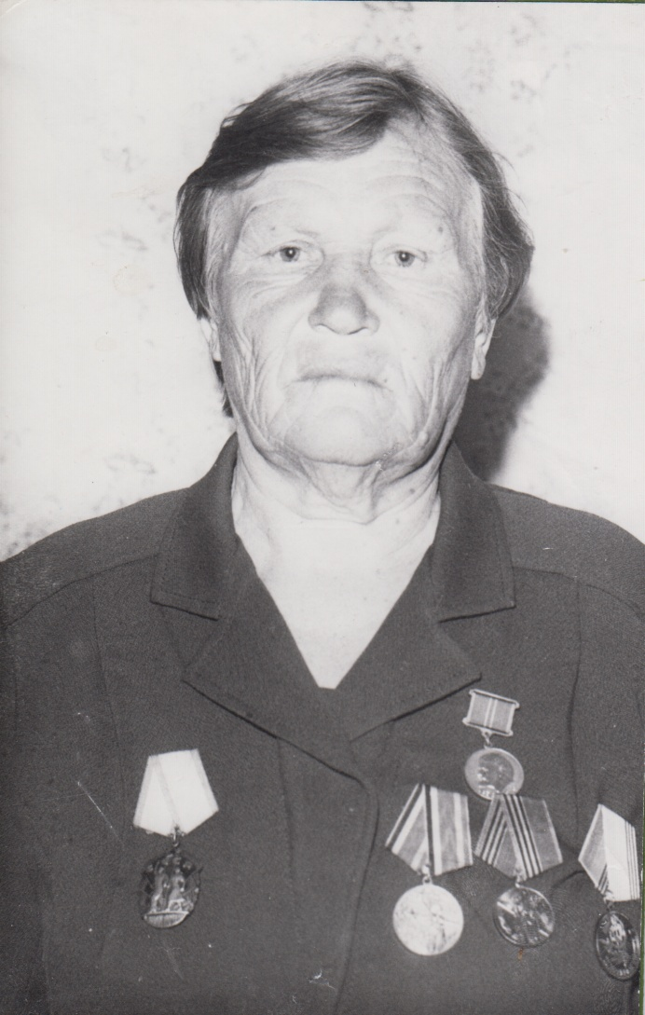
Усольцева Клавдия Федоровна

Slide 32
Усольцева Клавдия Федоровна
Родилась в селе Сарыбалык. Трудовую деятельность начала учеником токаря в мастерских совхоза №300 в ноябре – августе 1941 года. В годы ВОВ работала токарем. Награждена медалями: «За доблестный труд в годы ВОВ 1941-1945гг.», «Ветеран труда», орденом «Знак Почета».

Slide 33
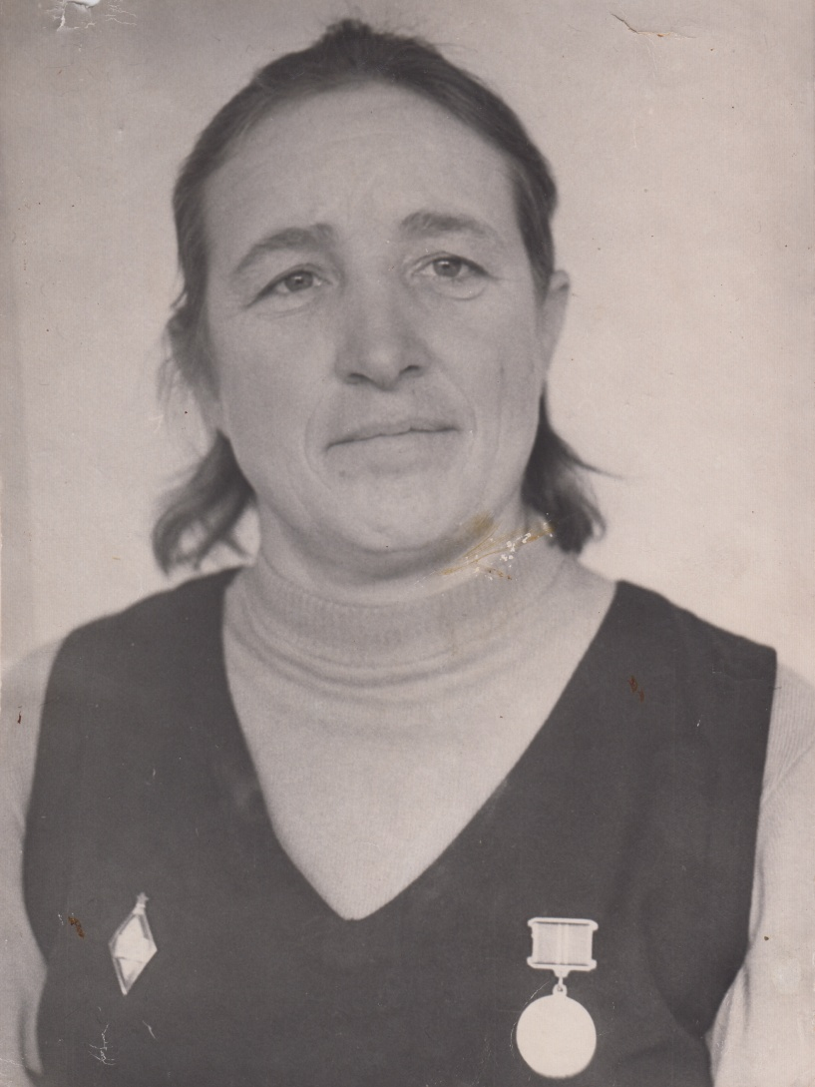
Чесова Мария Авакумовна

Slide 34
Чесова Мария Авакумовна
Родилась в 1926 году в селе Нижний-Чулым. С 1943 по 1945 годы воспитатель Нижне – Чулымского детского дома. Награждена нагрудным значком «Отличник народного просвещения», медалями: «За доблестный труд в годы ВОВ 1941-1945 годы», «Ветеран труда».

Slide 35
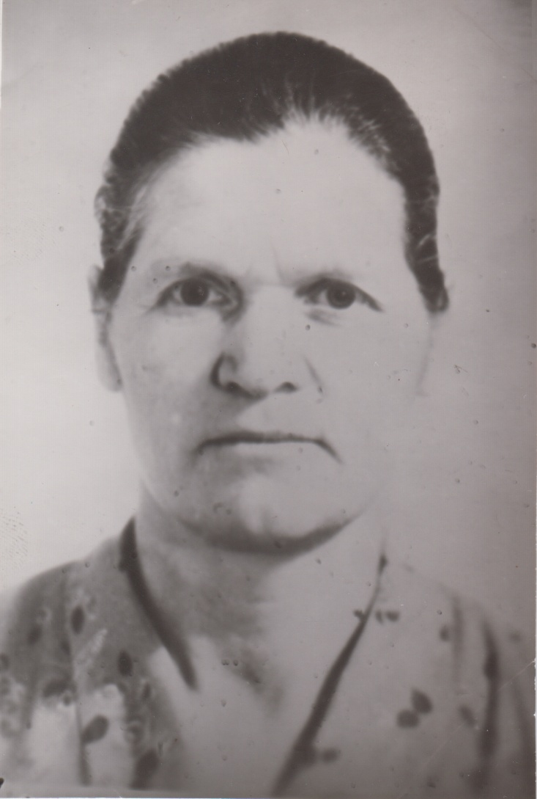
Шмакова Екатерина Григорьевна

Slide 36
Шмакова Екатерина Григорьевна
Родилась в 1926 года в селе Старогорностали. Трудовую деятельность начала с 1941 года. Окончив курсы механизаторов во время ВОВ работала комбайнером. Награждена медалями «За доблестный труд в годы ВОВ», «За освоение целинных земель», орденом Трудового Красного Знамени.

Slide 37
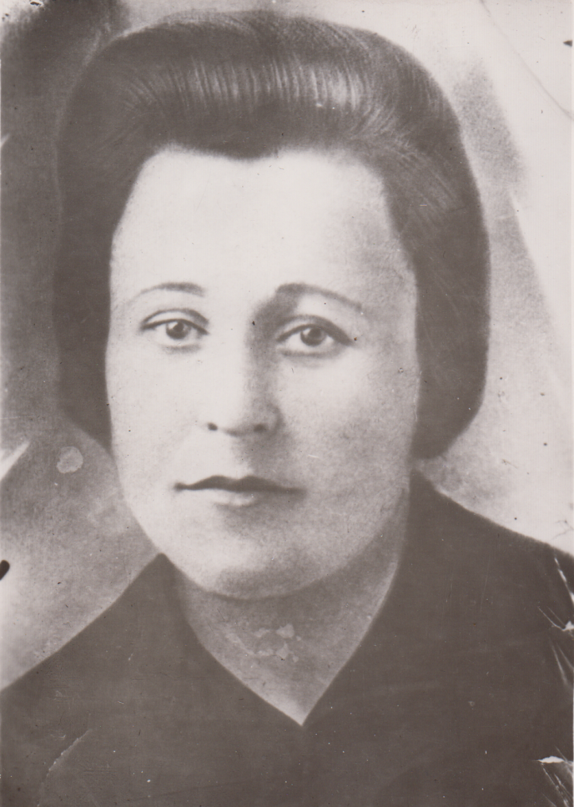
Хорина Мария Тимофеевна

Slide 38
Хорина Мария Тимофеевна
Родилась в 1910 году в Кемеровской области. В годы войны преподавала в Нижне-Чулымской школе. Награждена медалями: «За доблестный труд в годы ВОВ 1941-1945 гг.», «За доблестный труд в ознаменовании 100-летия со дня рождения В.И. Ленина»

Slide 39
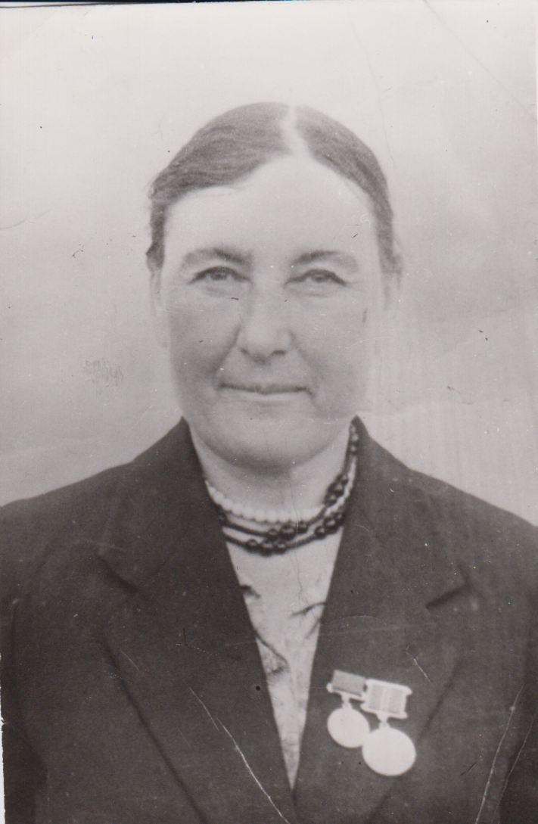
Шкуропатских Екатерина Степановна

Slide 40
Шкуропатских Екатерина Степановна
Родилась в 1919 году в селе Хапово. В годы ВОВ работала телятницей, пояркой. Награждена: «Орденом Ленина», «Орденом трудового Красного Знамени», медалью «За доблестный труд в годы ВОВ 1941-1945 гг.»

Slide 41
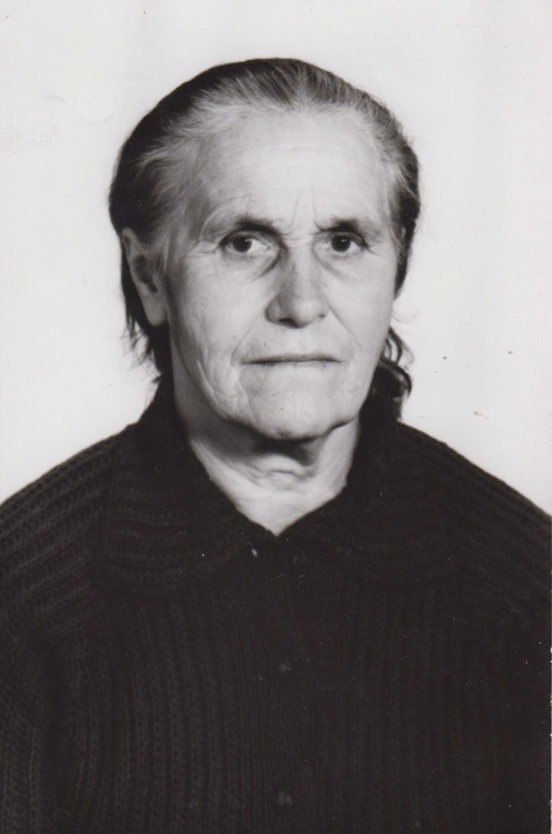
Ефимова Анастасия Григорьевна

Slide 42
Ефимова Анастасия Григорьевна
Родилась в 1922 году в селе Верх-Каргат. В годы ВОВ работала трактористкой, штурвальной рабочей в колхозе «Победа». Награждена медалями: «За доблестный труд в годы ВОВ 1941-1945 гг.», «За освоение целинных земель», «Ветеран труда».

Slide 43
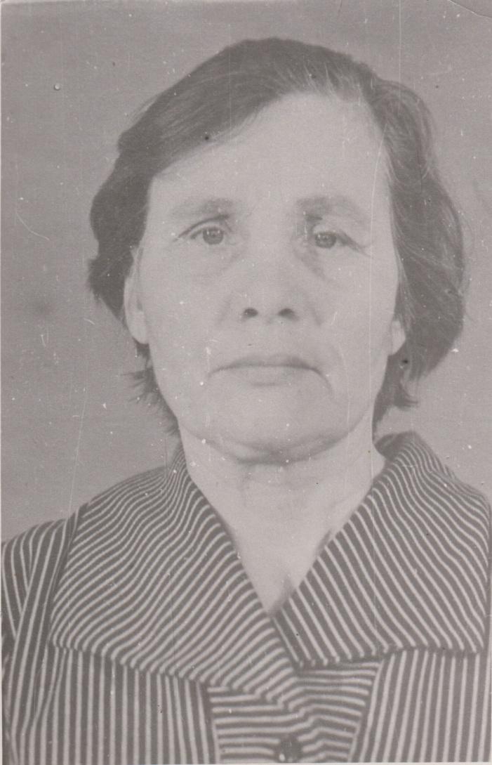
Медникова Анна Петровна

Slide 44
Медникова Анна Петровна
Родилась в 1922 году, в селе Здвинск. В годы ВОВ работала комбайнером Горносталевской МТС. Награждена медалями: «За доблестный труд в годы ВОВ 1941-1945 гг.», «За освоение целинных земель», «Ветеран труда», орден Трудового Красного Знамени».

Slide 45
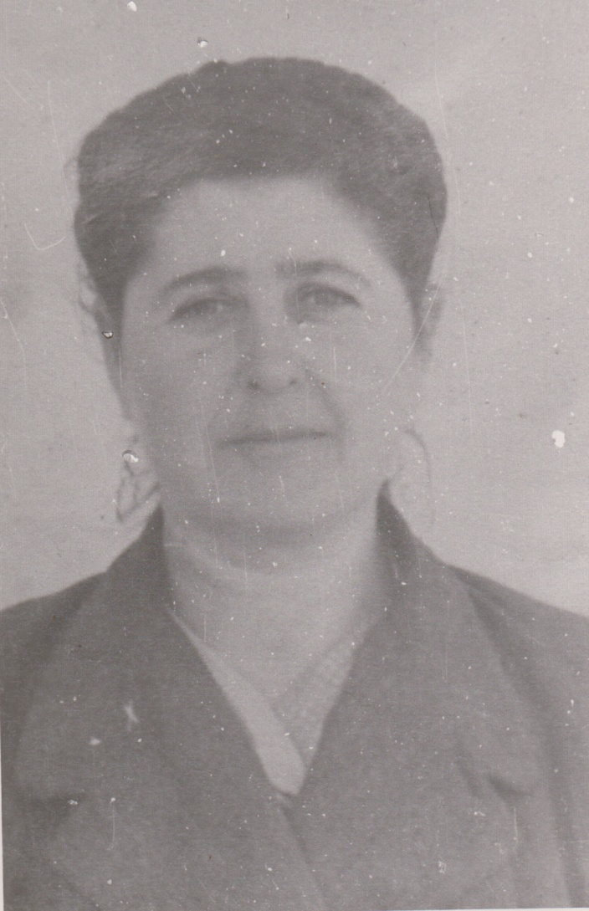
Марченко Мария Мироновна

Slide 46
Марченко Мария Мироновна
Родилась в 1920 году в селе Хапово Здвинского района. В 1935 году работала в колхозе. В 1939 году окончила курсы механизаторов. В годы ВОВ , в период освоения целинных и залежных земель работала на тракторе. За труд награждена МЕДАЛЯМИ: «За освоение целинных и залежных земель», «За доблестный труд в ВОВ 1941-1945 гг.», «Ветеран труда».

Slide 47
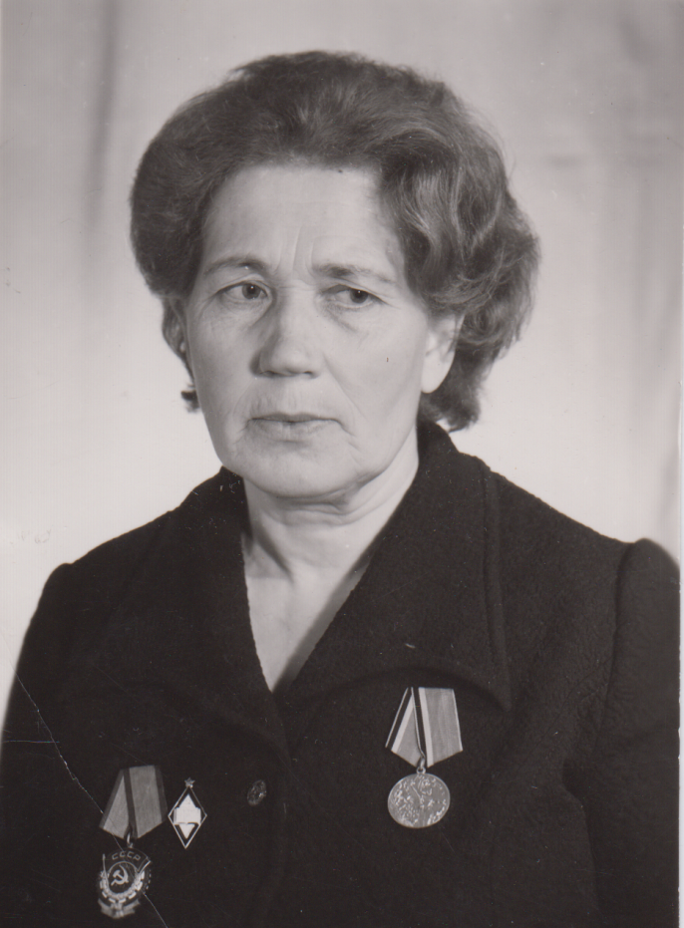
Михайлова Анна Ефимовна

Slide 48
Михайлова Анна Ефимовна
Родилась в 1923 году в селе Здвинск (Нижний Каргат). С 1940 по 1941 год преподаватель русского языка и литературы Верх-Урюмской школы. С 1941 по 1945 год - учитель Нижне – Сартланской школы. Награждена: «За доблестный труд в годы ВОВ 1941-1945 гг.», «За трудовое отличие», орден Трудового Красного Знамени.

Slide 49
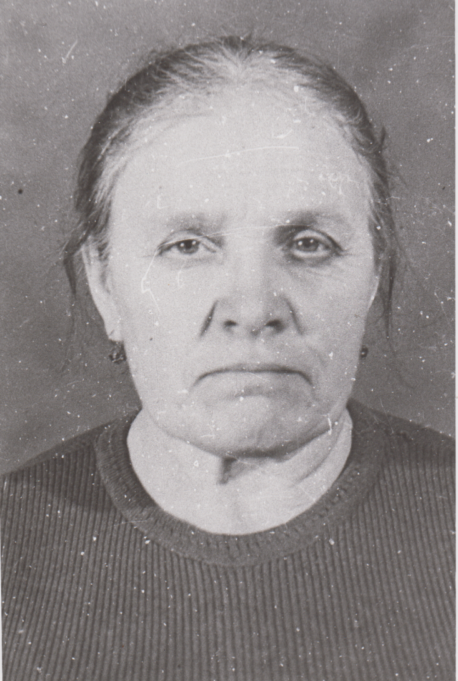
Панарина Александра Фирсовна

Slide 50
Панарина Александра Фирсовна
Уроженка села Хапово. С 1939 по 1942 гг. работала трактористом в Горносталевской МТС, с 1942 года по 1944 год – бригадир тракторной бригады. С 1944 года – тракторист в коммуне «Возрождение». Награждена медалями: «За доблестный труд в годы ВОВ 1941 – 1945 гг.».

Slide 51
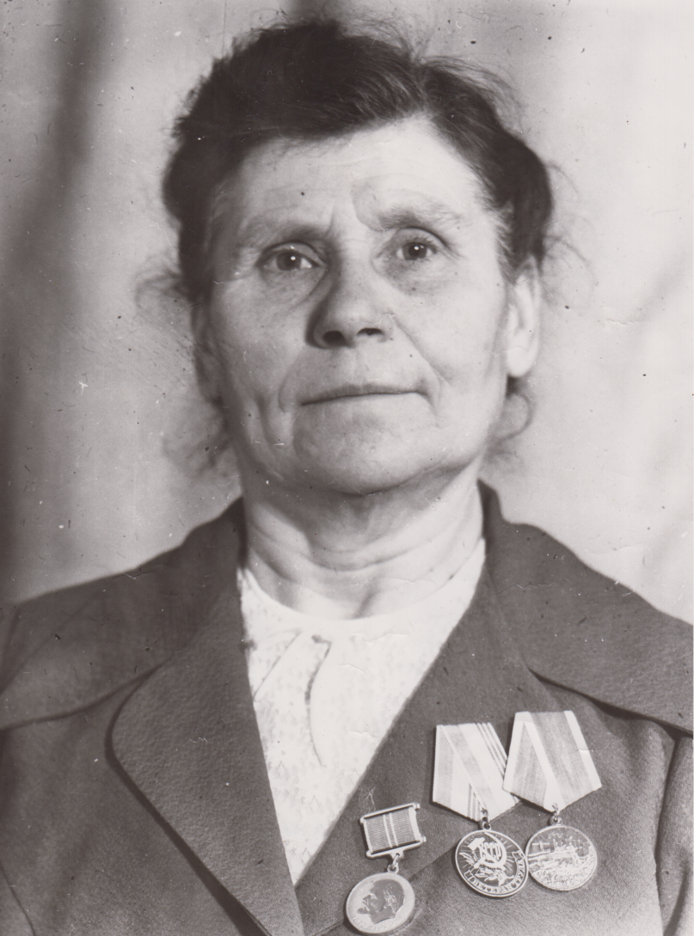
Яньшина Александра Пахомовна

Slide 52
Яньшина Александра Пахомовна
Родилась в 1921 году в селе Здвинск (Нижний Каргат). В 1939 году окончила курсы механизаторов Горносталевской МТС. В годы войны работала на тракторе, автомашине. Награждена медалями: «За доблестный труд в годы ВОВ 1941-1945 гг.», «За освоение целинных земель», «За доблестный труд в ознаменование 100-летия со дня рождения В.И. Ленина»

Slide 53
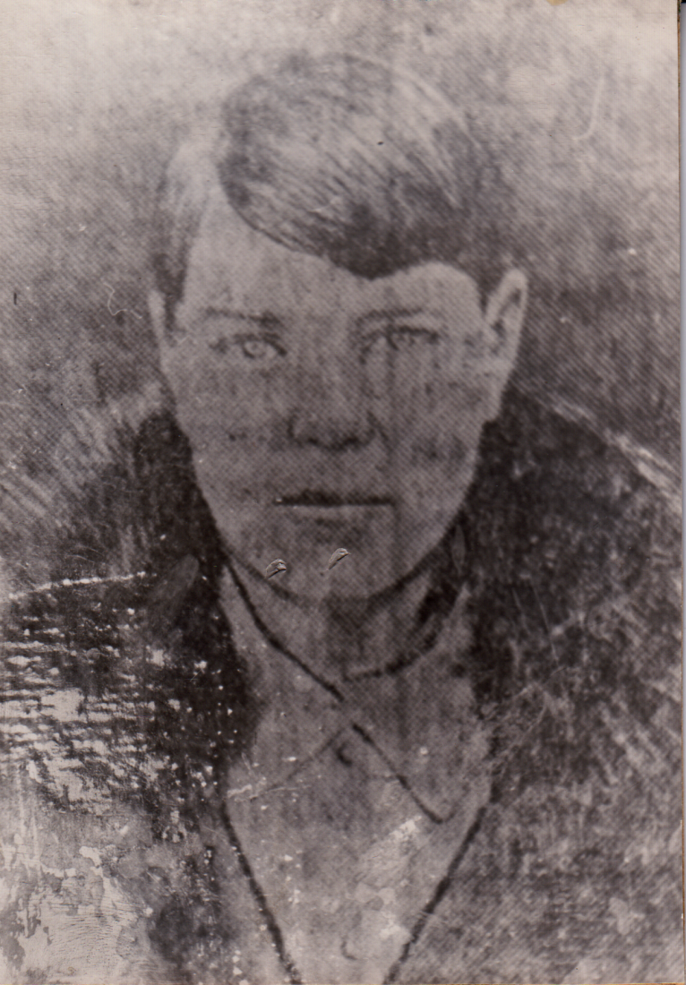
Анцибарова Ольга

Slide 54
Анцибарова Ольга
Родилась в селе Ипатово, Нижне-Каргатского (Здвинского района). До войны работала в колхозе «Свободный труд» с начала его организации в 1930-м году. Первая стахановка района. В 1936 году, работая свинаркой, выкормила 136 поросят. В 1940-м году – сохранила 280 поросят. Была занесена на доску почета. В годы ВОВ также работала свинаркой.
Данных о награждениях и послевоенных годах жизни отсутствуют.

Slide 55
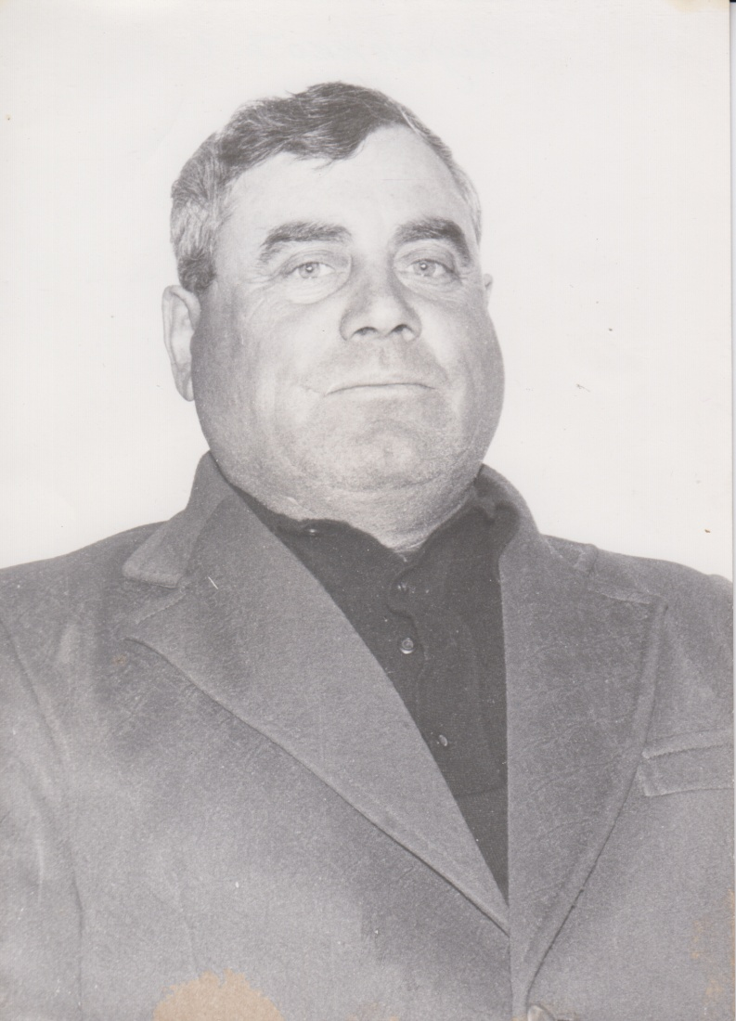
Глущенко Дмитрий Григорьевич

Slide 56
Глущенко Дмитрий Григорьевич
Родился в 1927 году. С юных лет трудился на посевных работах. В годы ВОВ работал на прицепном комбайне. Трудовой стаж более 40 лет. Из них 26 лет - на руководящих должностях. 16 лет работал управляющим Михайловской МТС. 16 мая 1973 года Дмитрию Григорьевичу был выдан партийный билет (№ 00514164). Время вступления в партию – сентябрь 1959 года.
Награжден: медалью «За доблестный труд в годы ВОВ 1941-1945 гг.» (№ 241395), «За освоение целинных земель», «За доблестный труд в ознаменование 100-летия со дня рождения В.И. Ленина», «Ветеран труда», орденом Знак почета, знаком «Победитель социалистических соревнований 1975 года», знаком «Ударник девятой пятилетки».
Данных о смерти нет.

Slide 57
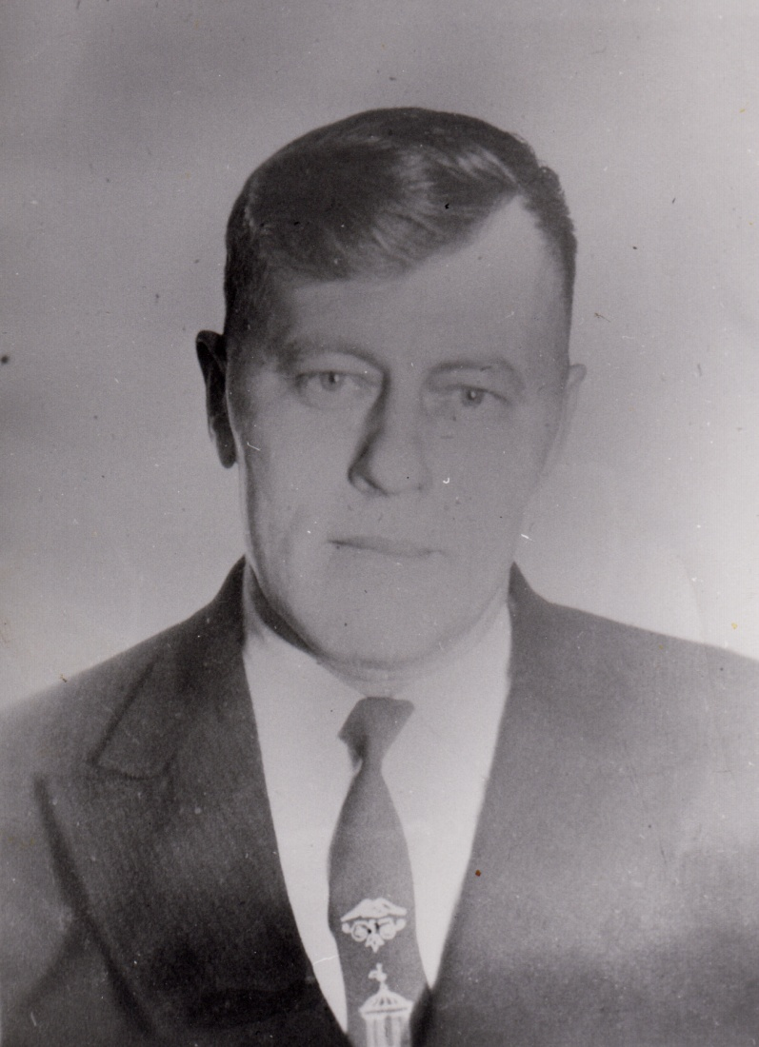
Довгаль Василий Денисович

Slide 58
Довгаль Василий Денисович
Родился в 1928 году в селе Верх-Каргат.
Трудовую деятельность начал с 14 лет в апреле 1942 года. Работал учетчиком, трактористом. В 1946 году был призван Здвинским РВК в ряды Советской Армии. В 1951 году работал в управлении милиции. В 1955 году начал трудовую деятельность в Рощинском совхозе Здвинского района. Много лет занимал должность председателя рабочего комитета. Работал управляющим фермы №2. В 1988 году ушел на пенсию. Последние годы проживал в селе Ново-Щербаки, Здвинского района.
Награжден: медаль «За трудовое отличие», «Ветеран труда», « За доблестный труд в годы ВОВ 1941-1945 гг».
Данные о смерти отсутствуют.

Slide 59
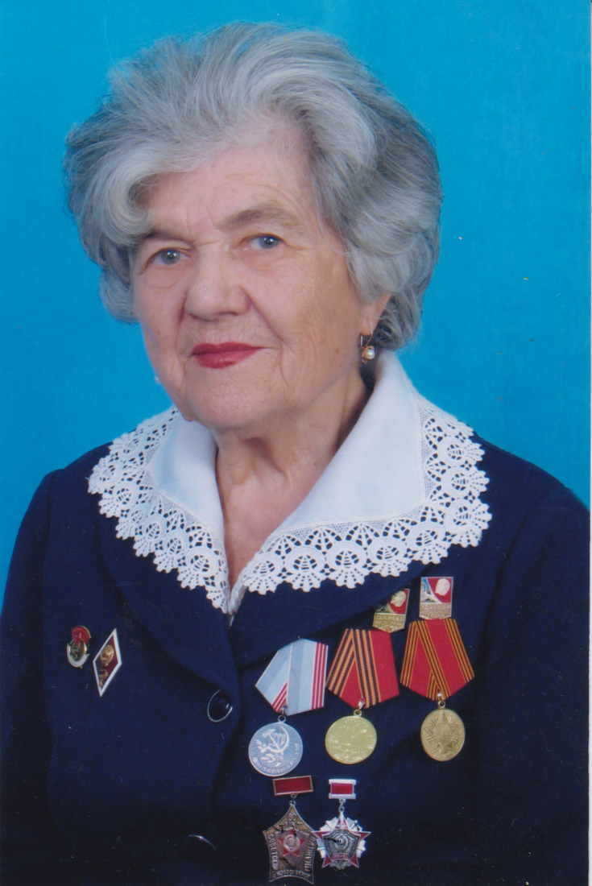
Кущенко Надежда Александровна

Slide 60
Кущенко Надежда Александровна
Родилась в 1926 году в селе Садоменское Карасукского района НСО. После окончания школы, обучалась на курсах медсестер. В годы ВОВ работала в коммуне «Возрождение» Здвинского района фельдшером. В 1950-м году окончила Новосибирский государственный медицинский институт, специализация: врач – окулист. Послевоенные годы работала в Здвинской районной больнице.
Награждена: медаль «За доблестный труд в годы ВОВ 1941-1945 гг.», «Ветеран ВОВ», «Ударник коммунистического труда» (дважды), «Ветеран труда», знак «Отличник здравоохранения».
Умерла 26 марта 2014 года.

Slide 61
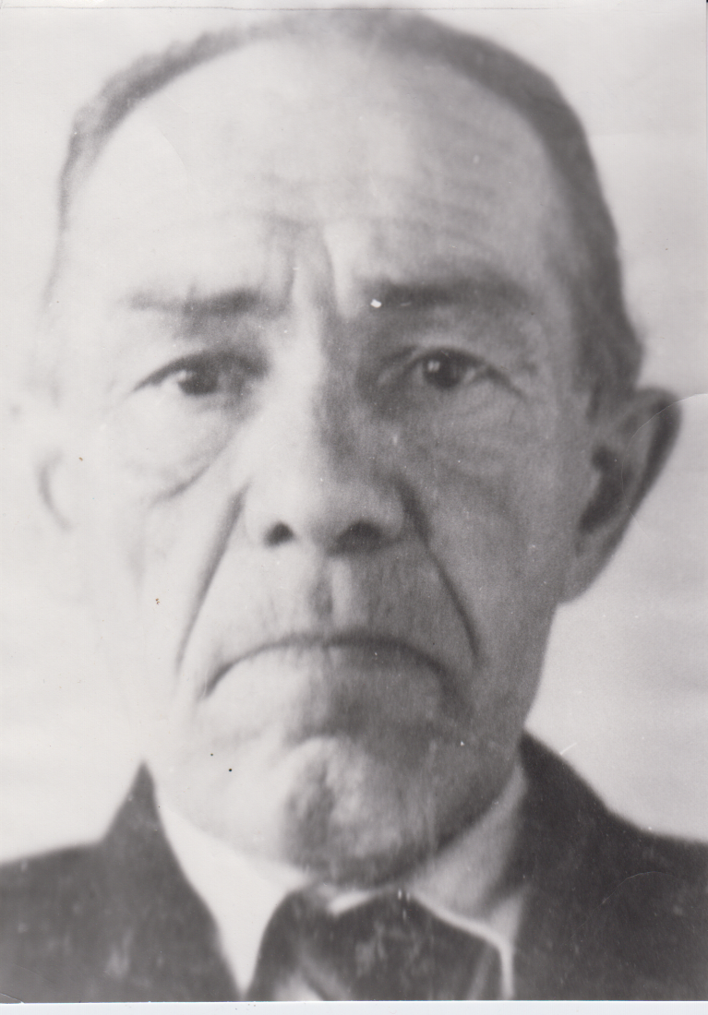
Лазарев Петр Александрович

Slide 62
Лазарев Петр Александрович
Родился в 1883 году. Окончил педагогическое училище. Учительскую деятельность начал в селе Мамон в 1923 году. В годы ВОВ также работал учителем в школах района учителем математики и физики: в селе Щелчиха, в селе Нижний Чулым, в селе Лянино, в селе Здвинск. В послевоенные годы работал завучем, директором школы. Перед пенсией – в районо.
Награжден: медалями «За трудовое отличие», «За доблестный труд», в 1950-м году - орденом Знак Почета.
Данных о смерти нет.

Slide 63
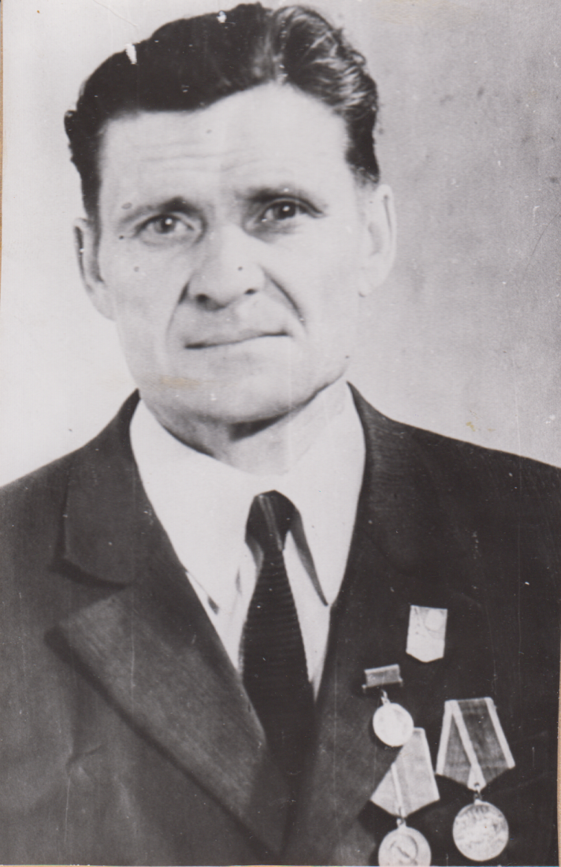
Легостаев Николай Петрович

Slide 64
Легостаев Николай Петрович
Родился в 1929 году в селе Здвинск. Работать начал с 1943 года в колхозе «Красный партизан» разнорабочим. В 1944 году окончил курсы механизаторов. Работал трактористом Горносталевской МТС.
Награжден: медалями «За освоение целинных земель», «За трудовое отличие», «Ударник коммунистического труда» (4 раза), награжден бронзовой медалью ВДНХ (1980 год). Легостаеву Николаю Петровичу было присвоено почетное звание «Заслуженных механизатор сельского хозяйства РСФСР».
Умер в августе 1986 года.

Slide 65
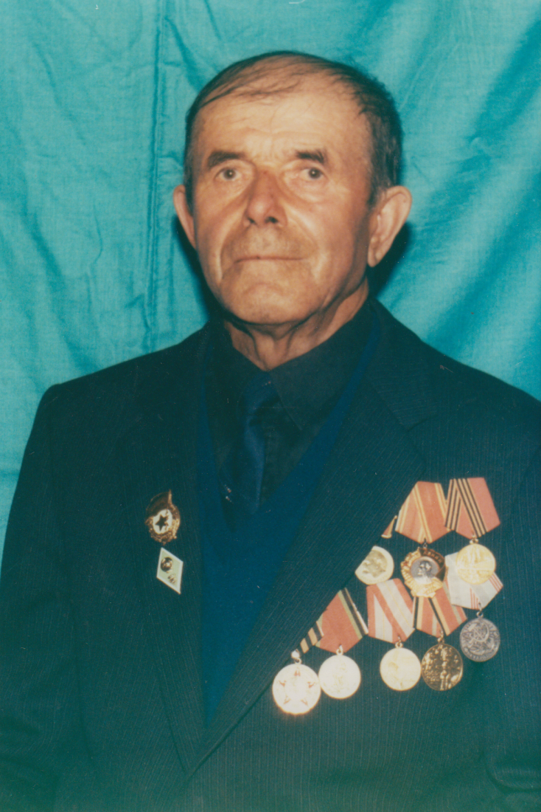
Лелюх Григорий Иванович

Slide 66
Лелюх Григорий Иванович
Родился в 1927 году в деревне Михайловка (Здвинского района). Когда началась ВОВ Григорию было 14 лет. С этих юных лет началась его трудовая жизнь. Работал в Петраковском совхозе. После войны получил высшее образование – Новосибирский сельскохозяйственный институт, по специализации зоотехник. С 1967 года – председатель Петраковского совхоза. Член КПСС с декабря 1961 года. Награжден: орденом Ленина, медалями «За доблестный труд в ознаменование 100-летия рождения В.И.Ленина», «30 лет победы в ВОВ 1941-1945 гг.», «Ветеран труда».
Данных о смерти нет.

Slide 67
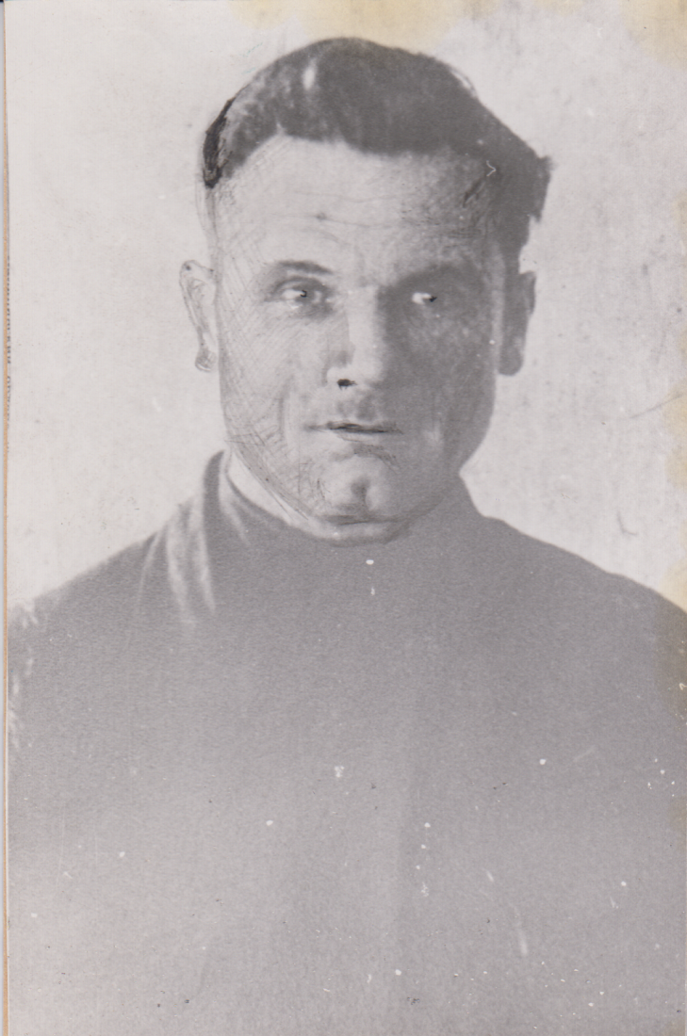
Максименко Василий Дмитриевич

Slide 68
Максименко Василий Дмитриевич
Родился в 1895 году. Первый председатель сельхозартели «Новый путь» села Алексотово. Благодаря труду и инициативе Василия Дмитриевича в 1935 году в селе Алексотово уже светились лампочки (первые в районе), чуть позже заговорило радио. В 1940 году разбили свой сад, который выручал весь район в первые годы ВОВ. Планировали установить пасеку, но помешала война. В 1942 году колхоз «Новый путь» решил дополнительно дать государству 6300 пудов хлеба.
Максименко В.Д. умер в 1944 году.
Данных о награждении нет.

Slide 69
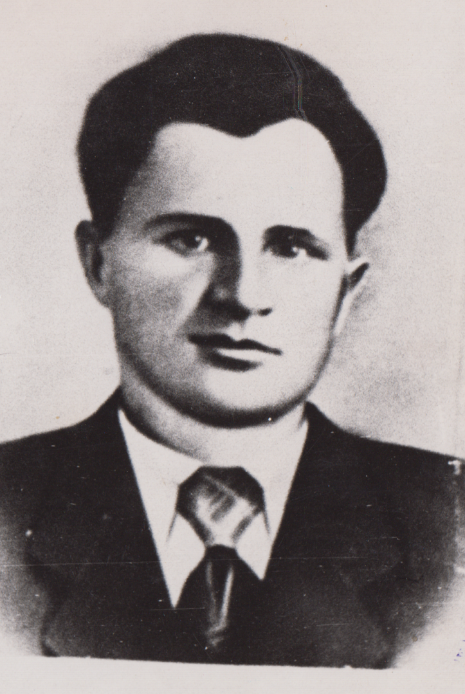
Нестреляй Трофим Иванович

Slide 70
Нестреляй Трофим Иванович
Родился в 1907 году в селе Лотошном, Краснозерского района. В 1939 году прошел 6-ти месячные юридические курсы в городе Барнауле. Вступил в ряды КПСС в 1931 году. В 1944 году работает прокурором Здвинского района. После войны его назначили заместителем председателя Здвинского райисполкома. Длительное время работал в качестве заведующего юридической консультацией Здвинского района.
Трагически погиб в 1986 году.
Данные о наградах отсутствуют.

Slide 71
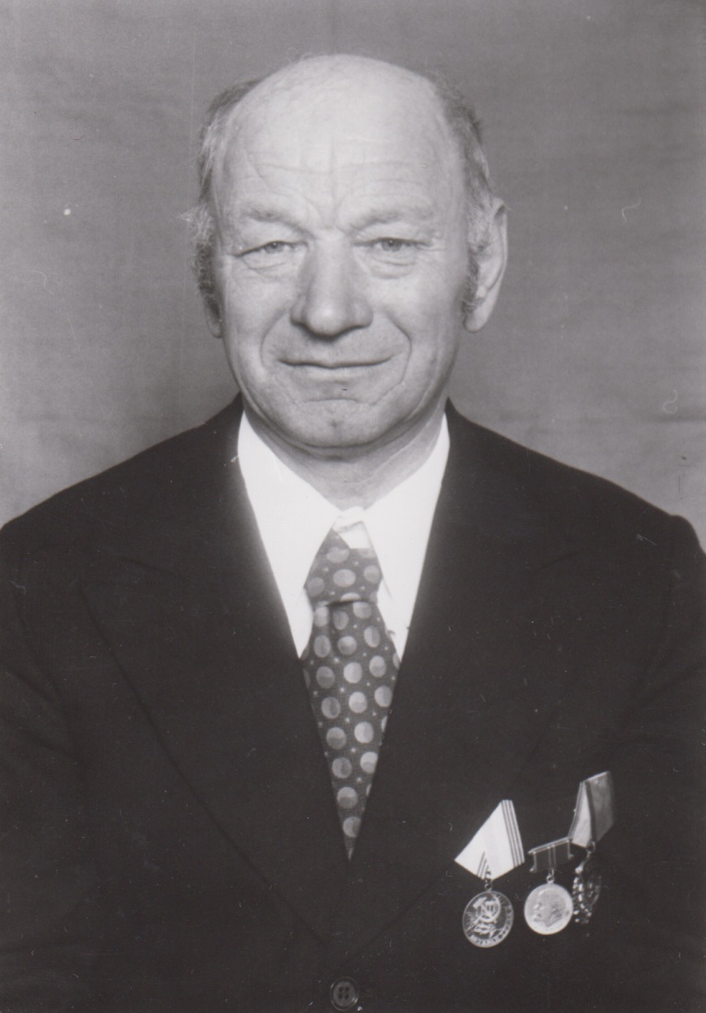
Панченко Иван Григорьевич

Slide 72
Панченко Иван Григорьевич
Родился в 1922 году в деревне Щелчиха Нижне-Каргатского (Здвинского) района. С ноября 1940-го года по декабрь 1950 года работал шофером колхоза им. Ворошилова Чулымского сельсовета. Позже работал водителем и старшим кладовым фермы в Петраковском совхозе. В 1983 году ушел на пенсию.
Награжден: орденом Трудового Красного Знамени, медалями «За освоение целинных земель», «За доблестный труд в ознаменование 100-летия со дня рождения В.И. Ленина», «Ветеран труда». Занесен в Книгу Почета.
Данные о смерти отсутствуют.

Slide 73
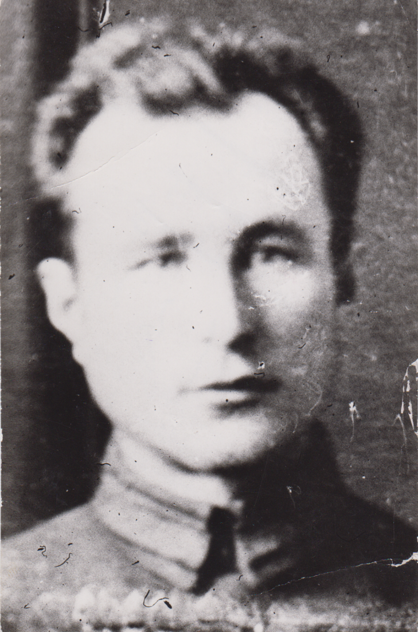
Подусенко Иван Ефимович

Slide 74
Подусенко Иван Ефимович
Родился в 1905году в Полтавской области. С 1934 по 1942 год – председатель колхоза им. Кирова село Барлакуль Здвинского района. С августа 1942 года – участник ВОВ. После войны работал председателем колхоза «Второй большевитский сев» Долгоозерского сельсовета.
Награжден: медалями «За трудовое отличие», «За оборону города Ленинграда», «За победу над Германией в Великой Отечественной войне 1941-1945 гг.», орденом Красной Звезды.
Умер 4 апреля 1956 года.

Slide 75
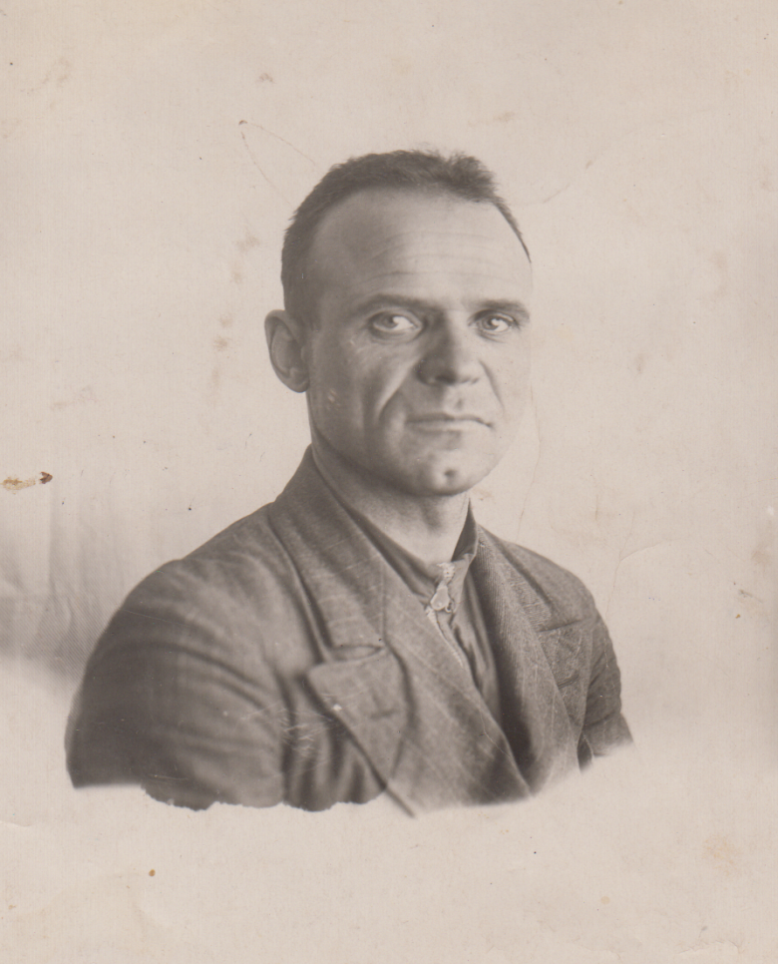
Сапрыкин Василий Никифорович

Slide 76
Сапрыкин Василий Никифорович
Родился в 1907 году в селе Волчанка Доволенского района. Окончил 4 класса. В 1932 году переехал в Здвинский район. С 1933 года работал бригадиром полеводства в Верх-Каргатском совхозе Здвинского района, позже - управляющим фермы этого же совхоза. В 1940-м году Василий Никифорович исполняет обязанности инструктора РК ВКП(б) в селе Здвинск. С августа 1941 года – заместитель директора совхоза №299. С 1942 по 1955 год занимал должность директора Верх-Каргатского совхоза. В 1967 году ушел на пенсию.
Награжден: медалями: «За доблестный труд в годы ВОВ 1941-1945 гг.», «За доблестный труд в ознаменование 100-летия со дня рождения В.И. Ленина», «За освоение целинных земель», «40 лет Победы в ВОВ 1941-1945 гг.»
Данные о смерти отсутствуют.

Slide 77
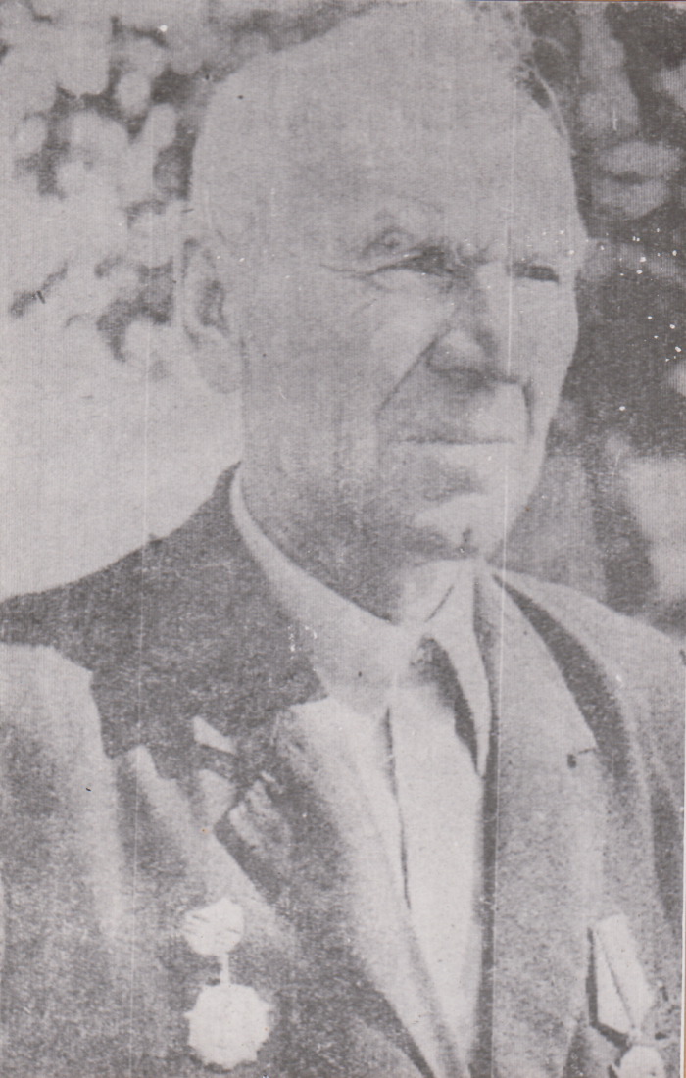
Шаблей Петр Максимович

Slide 78
Шаблей Петр Максимович
Родился в 1913 году. В 1938 году вступил в партию. Работал в колхозе трактористом. В 1941 году 30 июня был призван в Армию. После прохождения трехмесячных курсов в школе военных инженеров, Петр Максимович был на фронте. Воевал в составе артиллерийского полка. В 1942 году был тяжело ранен и контужен.
После госпиталя возвращается в Сарыбалыкский колхоз и отдает все силы на трудовом фронте. Внес большой вклад и в годы поднятия целины.
Награжден медалями : «За отвагу», «За доблестный труд в годы ВОВ 1941-1945 гг.», «За освоение целинных земель», «ВДНХ». За труд награжден орденом Трудового Красного Знамени.
Данных о смерти нет.

Slide 79
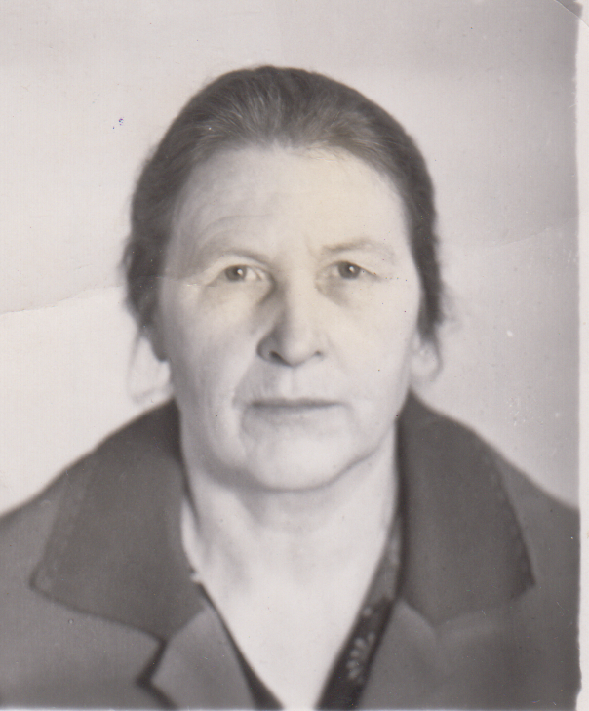
Шуваева Мария Алексеевна

Slide 80
Шуваева Мария Алексеевна
Родилась в 1925 году в селе Урень, Ульяновской области. Окончила Куйбышевское педагогическое училище НСО по специальности – учитель начальных классов. 20 августа 1942 года принята на работу в Немковскую школу. В октябре 1944 года в Верх-Каргатскую школу учителем начальных классов. После войны, в 1948 году Мария Алексеевна работает в Здвинской школе сельской молодежи. Работала в Верх-Урюмской, Горносталевской, в Здвинской школах. В 1979 году ушла на пенсию.
Награждена: медалями «За трудовое отличие», «За долголетний добросовестный труд», «За доблестный труд в годы ВОВ 1941-1945 гг.», «Ветеран труда»; знаком – Отличник народного просвещения.
Данные о смерти отсутствуют.

Slide 81
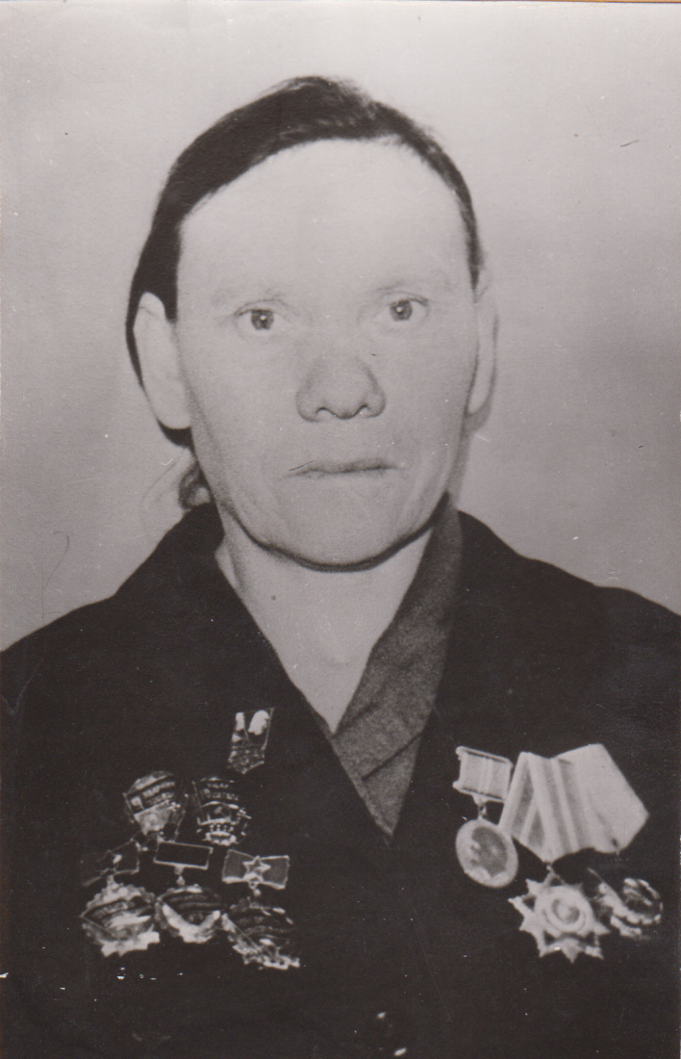
Болтухина Мария Ивановна

Slide 82
Болтухина Мария Ивановна
Родилась в 1928 в селе Верх-Урюм Здвинского района. Росла в крестьянской семье. С ранних детских лет ходила на работу вместе с матерью, а с1944 года самостоятельно трудилась в колхозе. В военные годы и послевоенные годы Мария Ивановна работала скотником на откормке крупного рогатого скота. Было очень тяжело, работали без выходных. С 1959 года и до выхода на пенсию Мария Ивановна работала телятницей в колхозе «Заветы Ленина». Награды: орден Трудового Красного Знамени, орден Дружбы народов, бронзовая медаль ВДНХ СССР и другие знаки отличия.
Данных о смерти нет.

Slide 83
Материалы представлены МКУК «Здвинский районный музей боевой и трудовой славы» ( ул. Здвинского, 26, с.Здвинск, Здвинский район, НСО)
Дополнительную информацию можно взять из источника: книга «Земляки. Тыл - фронту!», Новосибирск, 2010 год; исторический альманах «Возращение к памяти», книга 1, автор – составитель Старостин С.Ф., изд. «Наука», Новосибирск, 2001 год

